Slide 1
МУНИЦИПАЛЬНОЕ ДОШКОЛЬНОЕ ОБРАЗОВАТЕЛЬНОЕ УЧРЕЖДЕНИЕ ДЕТСКИЙ САД № 63
«Лесные гномики »
Развитие познавательно-исследовательской деятельности дошкольников через наблюдения и эксперименты
Лаборатория – «Юный исследователь»
Презентацию подготовила:
Яковлева Е.Е. - воспитатель
первой квалификационной категории

Slide 2
Задачи:
Основная задача ДОУ – поддержать и развить в ребенке интерес к исследованиям, открытиям, создать необходимые для этого условия , развитие наблюдательности, мыслительных операций (анализ, сравнение, обобщение, классификация, наблюдение);
Развитие любознательности, познавательной активности;
Формирование умений комплексно обследовать предмет.

Slide 3
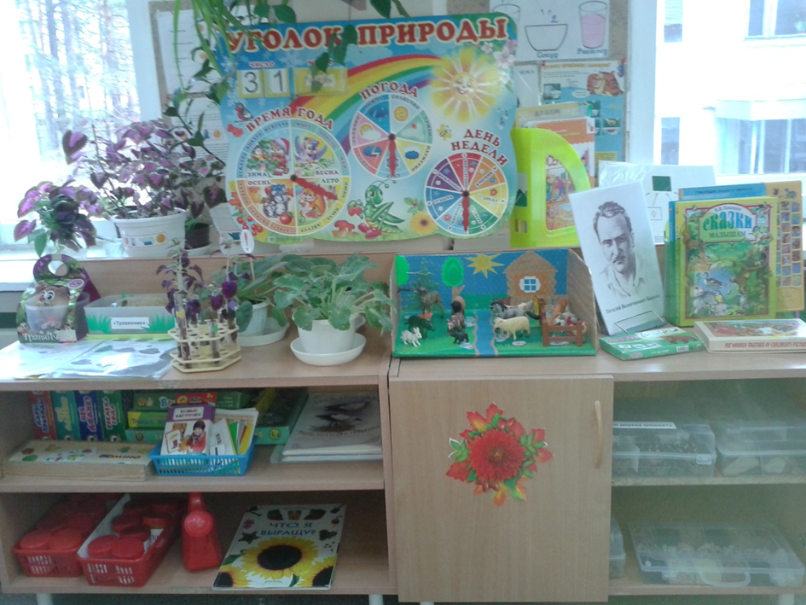
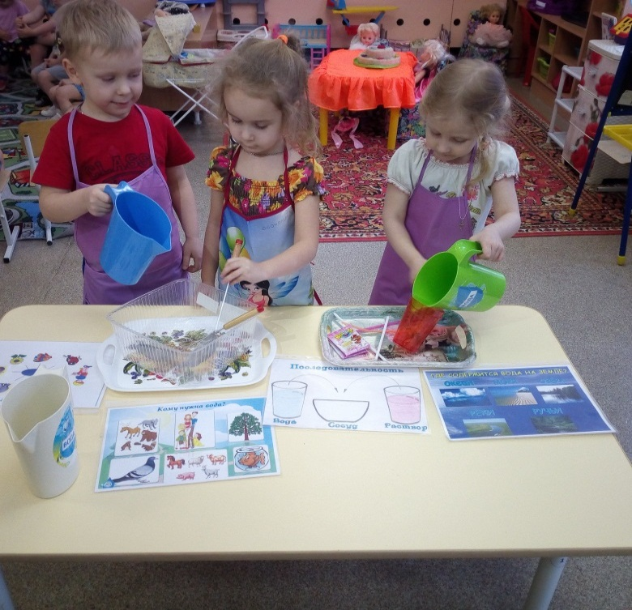
Требования к оборудованию уголка экспериментирования в ДОУ
Безопасность для жизни и здоровья детей;
Достаточность;
Доступность
расположения.

Slide 4
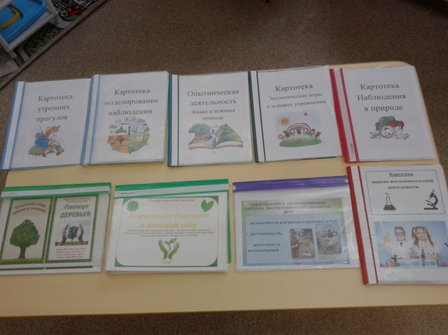
Дидактический материал
Познавательные книги (фото писателей);
Тематические альбомы;
Альбом наблюдений;
Картотека прогулок и наблюдений в природе;
Картотека опытно-исследовательской деятельности;
Настольно-печатные игры;
Картотека алгоритмов проведения опытов.

Slide 5
Правила техники безопасности при проведении опытов
Аккуратно пользоваться с емкостью для воды
Не пробовать на вкус вещества;
Нельзя наклоняться над сосудом в котором происходит реакция;
Своевременно поддерживать порядок на рабочем столе;
Работать нужно аккуратно, результат опыта зависит от чистоты проведения эксперимента;
При разбавлении кислот (уксус) подходить к столу нельзя.

Slide 6
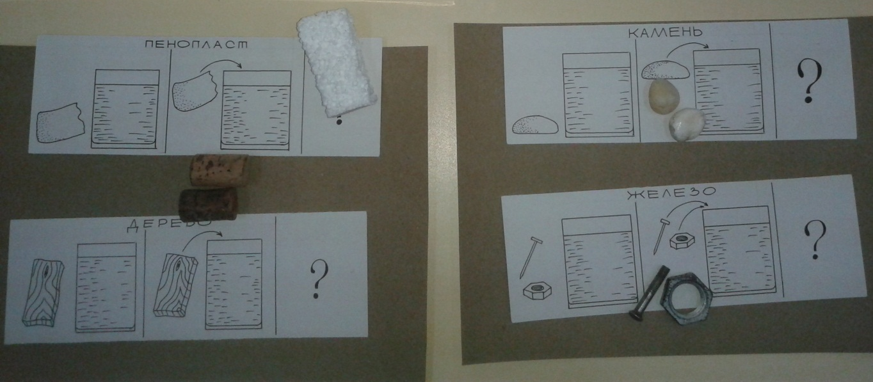
Правила проведения экспериментов
Установить цель эксперимента: для чего мы проводим опыт;
Подобрать все необходимые материалы для проведения опыта;
Установить план исследования;
Уточнить правила безопасности жизнедеятельности в ходу осуществления экспериментов;
Распределить детей на подгруппы;
Провести анализ и обобщение полученных детьми результатов экспериментирования;

Slide 7
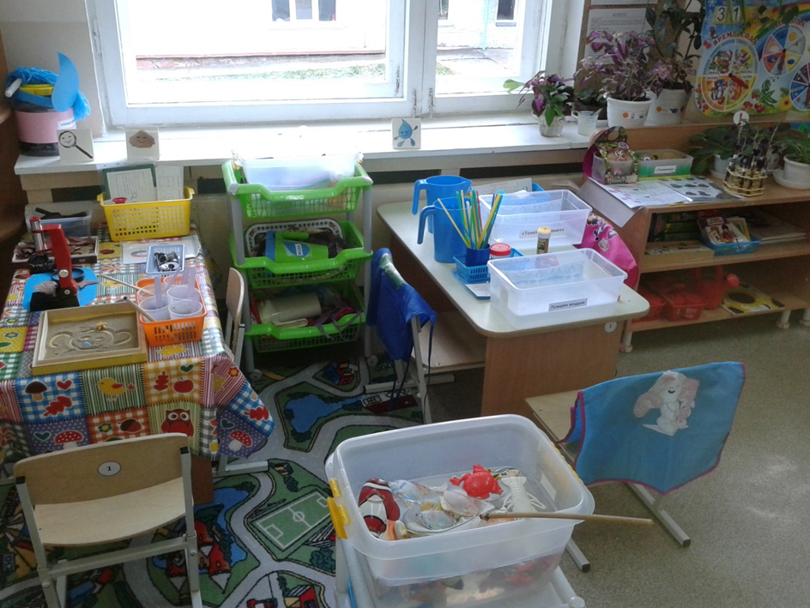
Примерный алгоритм проведения занятия по экспериментированию
Предварительная работа;
Определение вида занятия;
Постановка темы занятия;
Выбор цели, задач;
Подготовка пособия и оборудования.

Slide 8
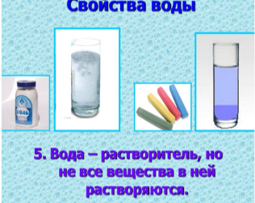
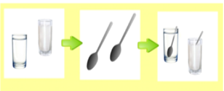
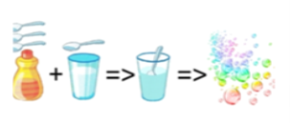
Примерная структура эксперимента
Проблема;
Постановка задачи;
Варианты решения;
План эксперимента;
Выбор оборудования;
Правила безопасности;
Эксперимент;
Вывод;
Связь с жизнью;
Обобщение.

Slide 9
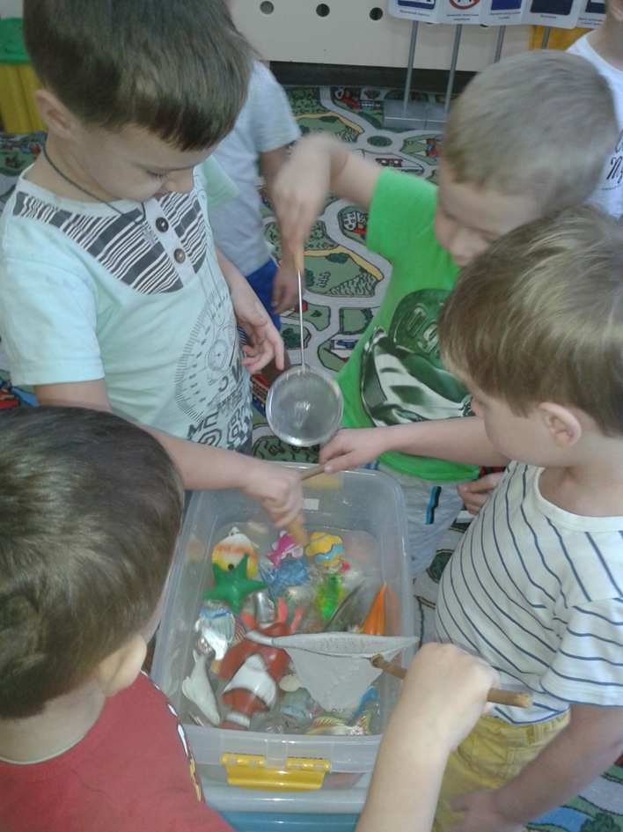
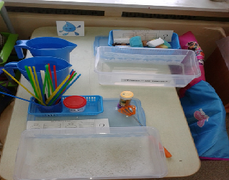
Тематическая неделя «Вода вокруг нас».
1. Беседа. Прослушивание
аудиозаписи: «Шум моря».
2. Наблюдения за водой: где
видели, как использовали, где
можно обнаружить воду, для чего
мы её используем.
3. Рассматривание иллюстраций:
«Вода в природе».
4. Опыт № 1. «Вода прозрачная».
5. Опыт № 2. «У воды нет вкуса и
запаха».
6. Опыт № 3. « Вода может течь».
7. Опыт № 4. «Вода может быть
теплой и холодной».
8. Рисование пальчиками: «Море
и его обитатели».

Slide 10
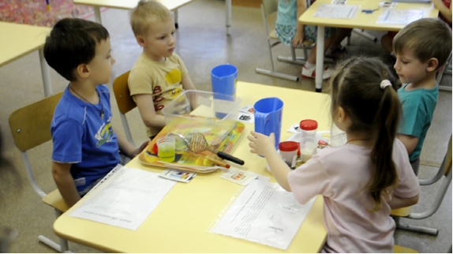
Сотрудничество как условие развития продуктивной детской
деятельности.
Работа в парах.
Планируемы результаты:
1. Участие в проведении экспериментов, опытов.
2. Умение делать выводы из полученной информации;
3. Умение добиваться результата;
4. Умение выслушать другого и прийти к общему решению;
5. Умение преодолевать
трудности.

Slide 11
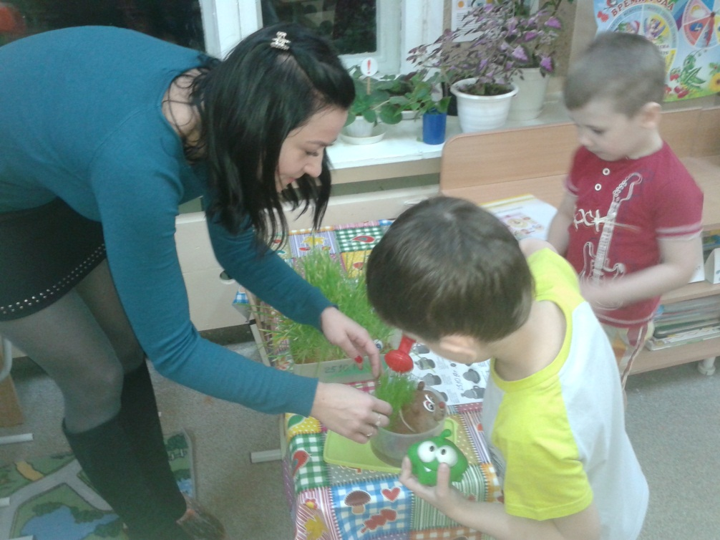
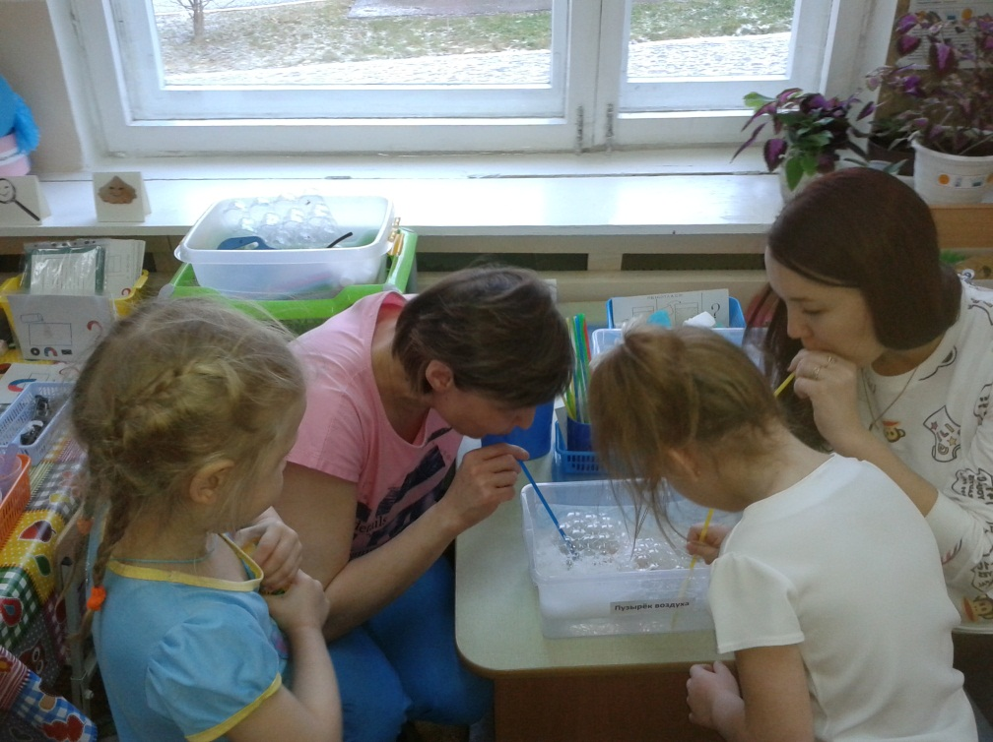
День открытых дверей
Для приобщения детей и родителей к совместной деятельности
дома в группе проводился день открытых дверей «Волшебные
превращения», где дети и родители вместе с детьми принимали участие
в исследовательской и экспериментальной деятельности с различными
материалами.

Slide 12
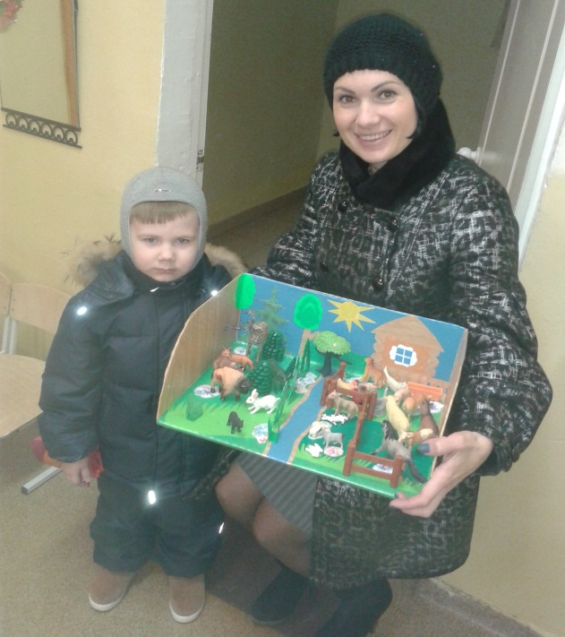
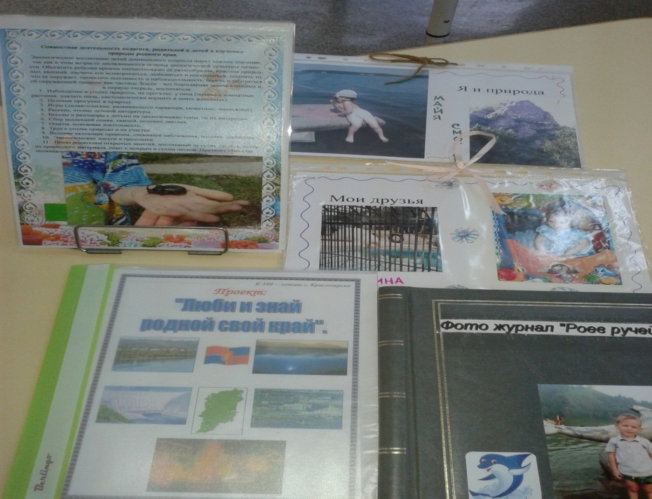
Работа с родителями
В приемной нашей группы лежат пака с названием «Советы от Любознайки», где мы предлагаем родителям советы, как устроить домашнюю лабораторию, какие опыты провести с ребенком дома. Результаты опытов предлагаем зарисовать или сфотографировать, или изготовить книжку-малышку, где в свободой форме изложить результаты своих исследований.

Slide 13
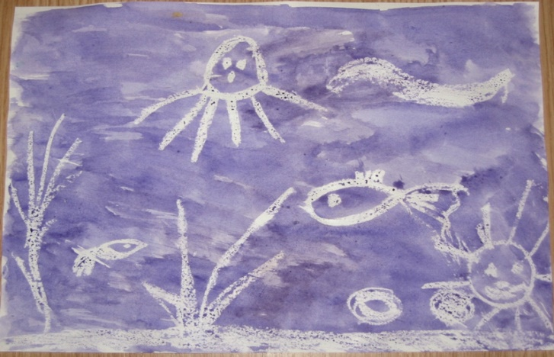
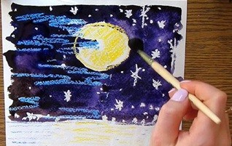
Рисуем воском. Таинство природы.
Материалы:
1. Свечи
2. Белая бумага
3. Акварельная краски
4. Кисточка
5. Газета
Творческое задание:
1. Застелите стол газетой.
2. Расстелите лист белой бумаги и,
сильно нажимая, сделайте свечой
какой-нибудь рисунок.
3. Рисуйте поверх этого рисунка
акварельными красками.
Совместная деятельность детей и родителей в домашних условиях
принесла свои результаты. Родители с удовольствием откликнулись
показать опыты для других родителей и детей.

Slide 14
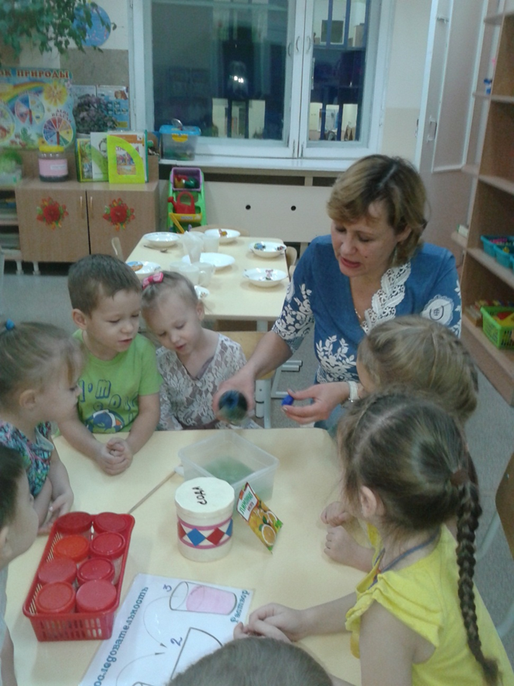
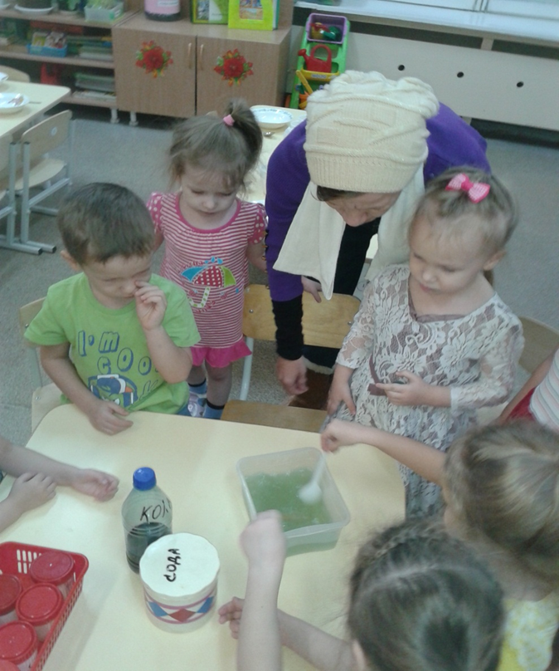
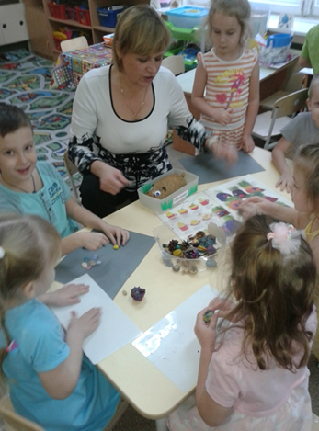
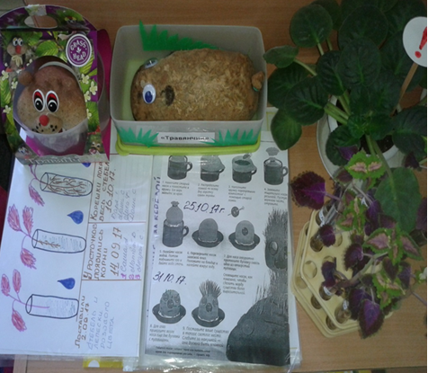

Slide 15

СПАСИБО ЗА ВНИМАНИЕ

